Slide 1
Spring Data JPA

Slide 2
אז מה זה בעצם?
Frameworkהנועד לספק אינטגרציה בין Spring Framework לבין JPA (Java Persistence API)
מפשט שמירה ואחזור של עצמים במסדי נתונים
מפשט את הפיתוח והעיצוב הDAL
מפיק בצורה אוטומטית פעולות SQL (כגון Create, Read, Update, Delete)
תומך בהערות JPA
אינטגרציה עם ה transactionsשל Spring

Slide 3
אתחול
1. יצירת DATABASE: נשתמש ב PostgreSQL(מערכת לניהול בסיס נתונים) ונאתחל דאטא בייס חדש עבור המערכת.
2. הרשאות: נעניק הרשאות "all privileges" עבור הפרויקט שלנו.

Slide 4
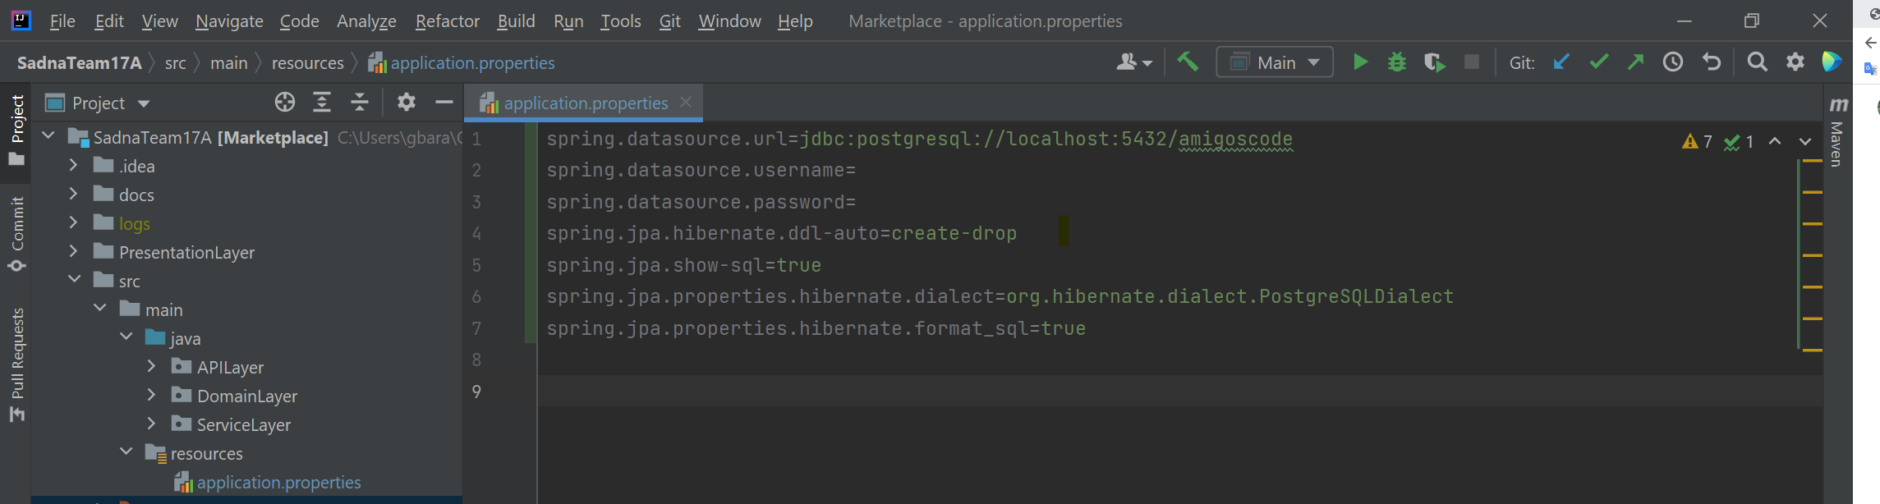
אתחול
3. Properties:
לינק לדאטא בייס
סוג דאטא בייס

Slide 5
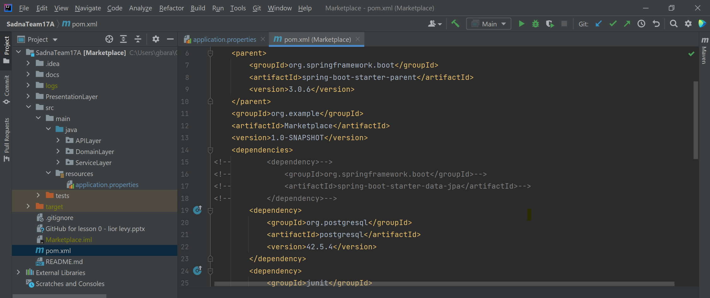
אתחול
4. POM:נוריד את ההערות ונאתחל את הפרויקט.

Slide 6
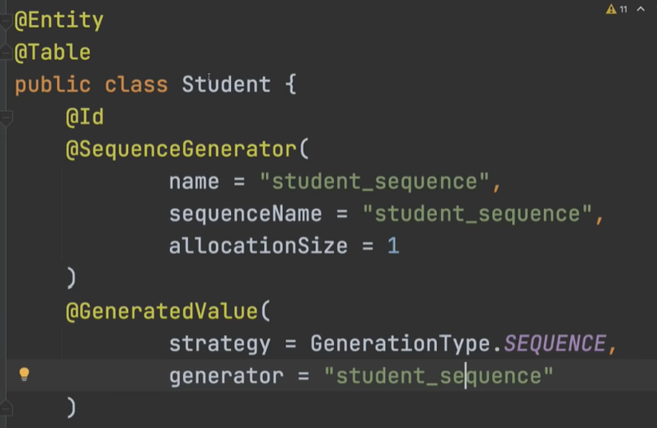
יצירת טבלה חדשה

Slide 7
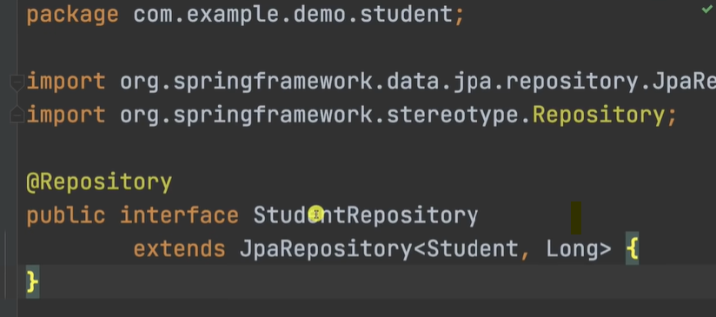
Data Access Layer
ניצור ריפוזיטורי עבור כל ישות בצורה הבאה:
טיפוס המפתח. במקרה שלנו UUID

Slide 8
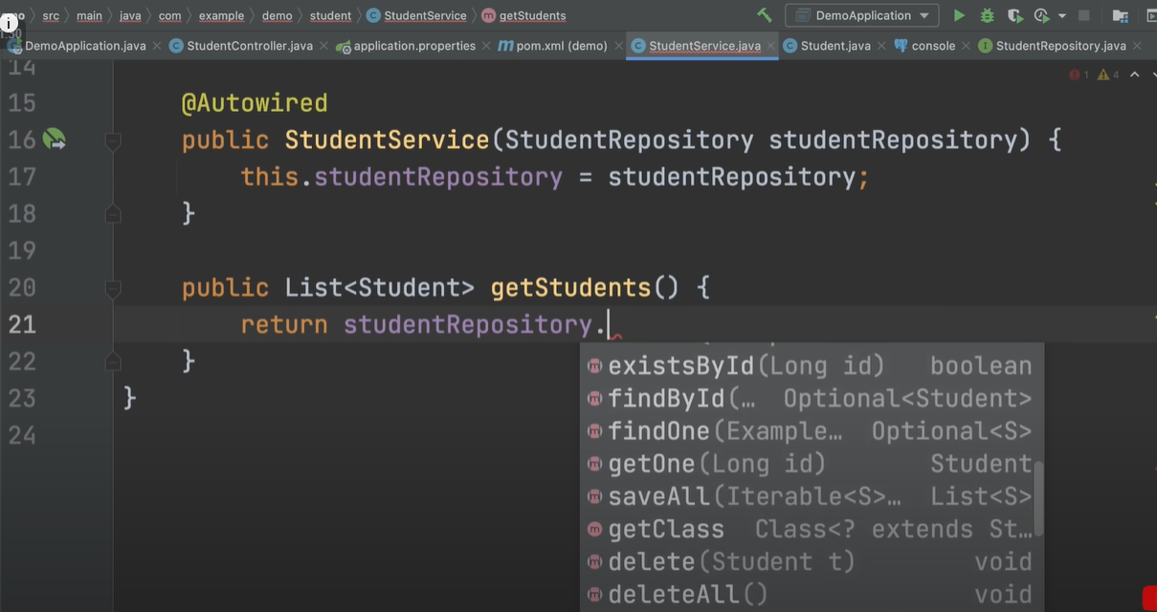
Data Access Layer
נוסיף את השורות הבאות בSERVICE, ונוכל לבצע את השינויים במסד הנתונים: (שימו לב, לא מימשנו את הפונקציות האלה ועדין נוכל להשתמש בהן, כמו קסם ☺ )

